Slide 1



基于模糊控制的移动机器人路径跟踪控制课程设计汇报
主讲人：
黄 明
时间：
2025.5

Slide 2
CONTENTS
项目背景与意义
系统建模
控制器设计
仿真实验
结果分析
结论与展望

Slide 3


01
PART.
项目背景与意义
2025

Slide 4
优化方向
传统方法不足
传统路径跟踪方法存在响应滞后、参数适应性不足等问题，难以满足复杂环境下的高精度跟踪需求。
模糊控制结合优势
本研究提出模糊控制与 Pure- Pursuit 结合的跟踪策略，融合模糊控制的非线性适应能力与 Pure- Pursuit 的几何直观性，为复杂路径跟踪提供新思路。

Slide 5
02
PART.
系统建模
2025

Slide 6
移动机器人运动学模型
运动学模型描述
采用差分驱动模型，位姿由笛卡尔坐标和航向角表示，控制输入为线速度和角速度，通过离散时间方程迭代更新位置和姿态。

Slide 7
复杂路径生成
路径生成方法
使用叠加谐波轨迹生成复杂路径，包括圆、三次谐波和二次谐波的叠加，为仿真提供具有挑战性的参考路径。

Slide 8
03
PART.
控制器设计
2025

Slide 9
模糊控制器设计
01
02
03
模糊化处理
模糊规则库
去模糊化
将横向误差和航向误差归一化，定义隶属度函数，实现输入误差的模糊化，为模糊推理提供基础。
设计 9 条模糊规则，根据输入误差的隶属度和规则库进行推理，确定输出增益的模糊集合，实现对控制增益的动态调节。
采用重心法进行去模糊化，得到精确的增益值，用于调整机器人运动参数。

Slide 10
控制策略结合
增益与曲率结合
自适应速度调整
将模糊控制器输出的增益与 Pure- Pursuit 算法计算出的曲率相结合，得到角速度
根据横向误差自适应调整线速度，确保机器人在复杂路径下能够稳定跟踪，提高跟踪性能。

Slide 11
04
PART.
仿真实验
2025

Slide 12
MATLAB仿真设计
01
02
03
仿真参数设置
仿真过程
性能评估
仿真时长 T = 60 s，时间步长 dt = 0.02 s，最高线速度= 0.6 m/s，最大角速度= 2.5 rad/s，基础前瞻距离= 0.6m，误差减速阈值= 0.3m，动画放慢倍数= 1，动画刷新帧步= 1 。
初始化移动机器人状态，进入主循环，在每个时间步内计算最近点等，更新移动机器人的位姿。根据设置进行动画更新，展示机器人的跟踪过程。
仿真结束后，进行性能评估，计算均方根误差（RMSE）、最大误差（Max E）、稳态误差（SS Err）和误差积分（Int E）等指标。

Slide 13
05
PART.
结果分析
2025

Slide 14
不同算法参数区别及合理性分析
参数对比分析
较小的时间步长能更精确地模拟机器人的运动过程，本课题旨在探究追踪的精度和实时性，为此选择了0.02s；
仿真时间给定60s，既能够让机器人完成一定复杂度的路径跟踪任务，又不会使仿真时间过长；
0.6 m/s 的最高线速度和 2.5 rad/s 的最大角速度既能够保证机器人有一定的运动速度，又不会过快导致难以控制和跟踪路径；
0.6 m的前瞻距离能使机器人更及时地响应路径变化，但可能会使机器人的运动更加波动。综合考虑下本设计选择了0.6m；

Slide 15
轨迹跟踪结果
跟踪效果展示

Slide 16
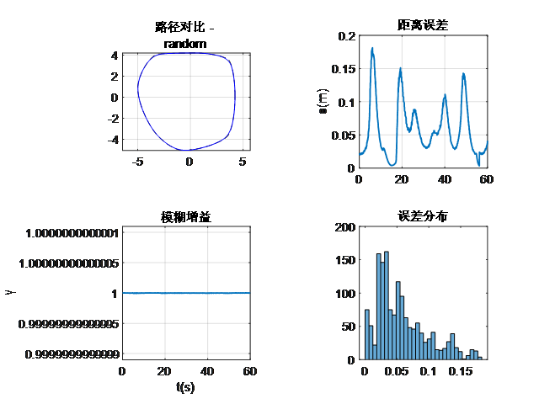
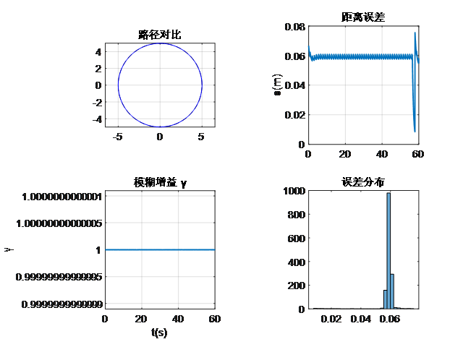
轨迹跟踪性能参数
A1算法跟踪关键参数图
A2算法跟踪关键参数图
A3算法跟踪关键参数图

Slide 17
不同算法路径跟踪评估参数对比
算法编号 | RMSE(m) | E_{MAX}(m) | SS(m) | E_{INT}(ms)
A1 A2 A3 | 0.0700 0.0590 0.0210 | 0.1810 0.0760 0.0676 | 0.0280 0.0610 0.0041 | 3.4340 3.4960 0.7923
指标定义与理想值方向
• RMSE（均方根误差）：反映整体误差的平均水平，越小越好（衡量精度）。
• EMAX（最大误差）：单次测量的最大偏差，越小越好（衡量极端情况下的稳定性）。
• SS（稳态误差）：系统到达稳定状态的时候期望值和实际值之间的误差，越小越好。
• EINT（处理时间）：运行耗时，越小越好（衡量效率）。
A3在 RMSE（整体精度）和 EINT（效率）上具有压倒性优势，且 EMAX 和 SS 处于较优水平，无明显短板，是兼顾精度与效率的均衡选择。A1 和 A2 虽在单项指标优秀，但存在关键性能缺陷（ 精度差或者效率低），综合表现远不及 A3

Slide 18
谢谢大家！
主讲人：
黄 明
时间：
2025.5

